Slide 1

Задачі геометричного змісту
Математика
3 клас
Розділ 4. Нумерація трицифрових чисел.
Урок 75

Slide 2
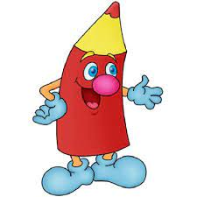
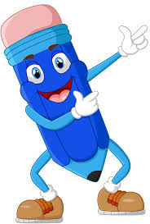

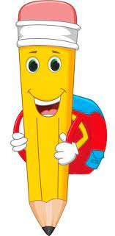
Очікування від уроку
Буде цікаво!
Все буде легко!
Відчую почуття успіху!
Отримаю гарні емоції

Slide 3
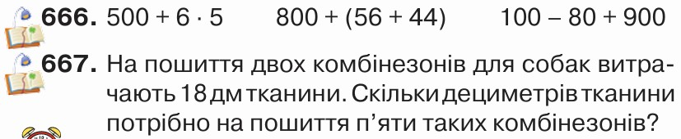

Перевірка домашнього завдання
Підручник
Ст.119

Slide 4
План уроку
Периметр квадрата
Задача на спільну роботу
Завдання з трицифрови-ми числами
Задачі геометрич-ного змісту

Slide 5
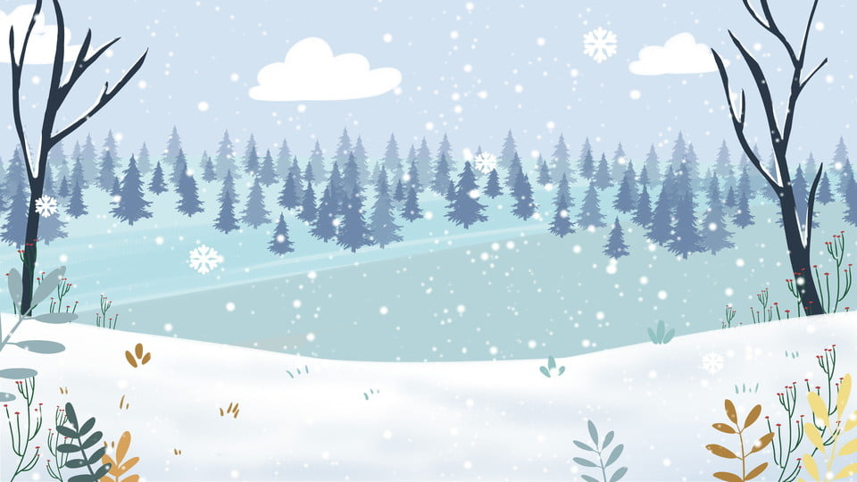
Гра «Цікаві будиночки» (LEGO)
500
654
400
500
54
154
154

Slide 6
Гра «Цікаві будиночки» (LEGO)
22
222
122
122
220
100
100

Slide 7
Гра «Цікаві будиночки» (LEGO)
153
953
22
153
800
800
53

Slide 8
Гра «Цікаві будиночки» (LEGO)
96
496
400
96
196
400
96

Slide 9





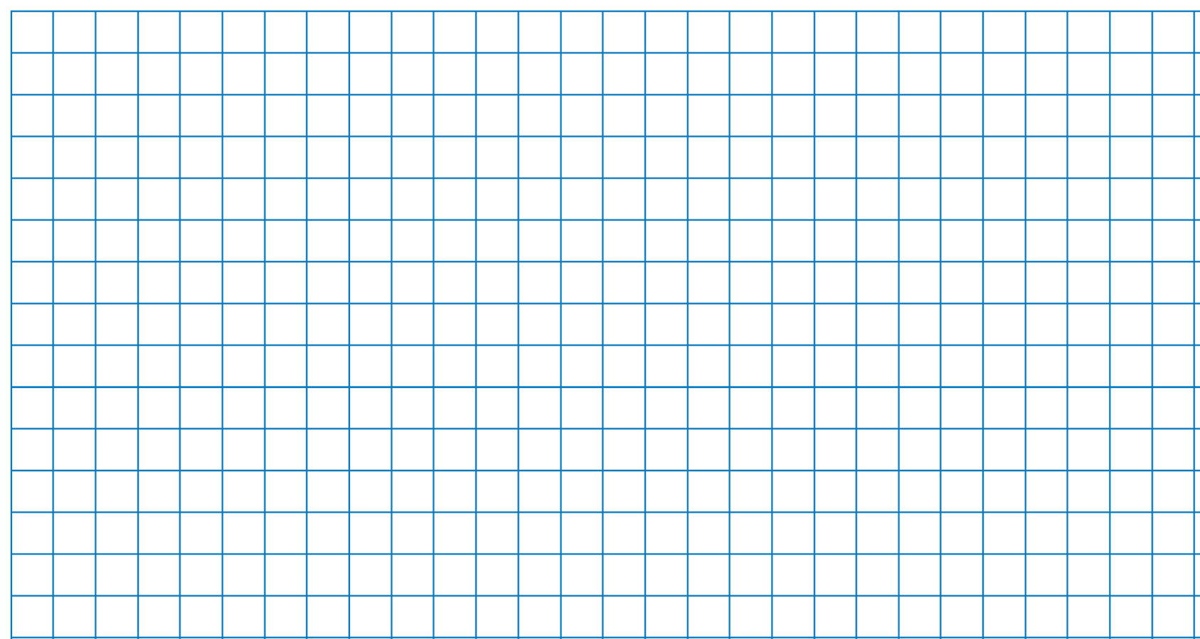


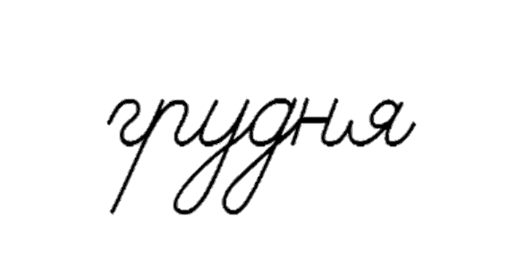
(
·
)
:
Каліграфічна хвилинка
Скільки існує трицифрових чисел, у записі яких є цифри 1, 2, 3 (цифри можуть повторюватися)?
Підручник
Ст.125
№2

Slide 10
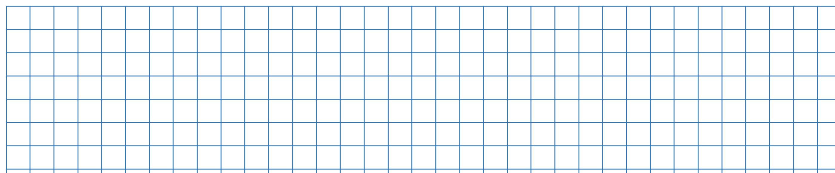
Знайди периметр квадрата зі стороною 8 мм
Пригадайте, що таке квадрат.
Як знайти периметр квадрата?
8мм
Р = а + а + а + а
Р = а ∙ 4
Р
∙
мм
Підручник
Ст.116
№644

Slide 11
Розв’яжіть задачу виразом
Майстриня-кондитерка за 8год роботи прикрасила 72торти, а її учениця за 4год — 24 торти. Хто з них прикрасив більше тортів за 1 год? На скільки тортів більше?
 | За 1 год | Час | Всього
Майстриня |  | 8 год | 72 т.
Учениця |  | 4 год | 24 т.
? т.
72 : 8
На ? т.
? т.
24 : 4
72 : 8 – 24 : 4 =
9 – 6 =
3 (т.)
Відповідь:
на 3 торти більше щогодини прикрашала майстриня.
Підручник
Ст.119
№663

Slide 12
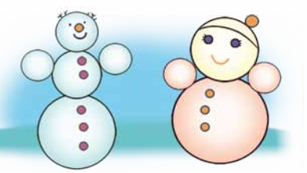
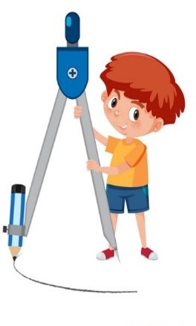
За допомогою циркуля намалюй сніговика й неваляйку.
Підручник
Ст.119
№668

Slide 13

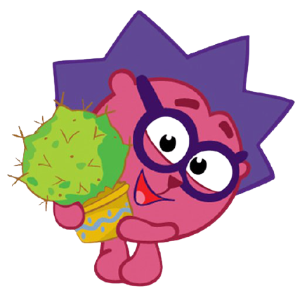
Накресли за допомогою циркуля кілька однакових кіл, я показано на малюнку.
Утвори із цього малюнка гусеницю. Зафарбуй гусеницю зеленим кольором
Підручник
Ст.119
№669

Slide 14

Побудуй у колі трикутник із прямим кутом,
скориставшись зразком.
А
r = 3 см
О
•
Підручник
Ст.120
№670
С
В

Slide 15
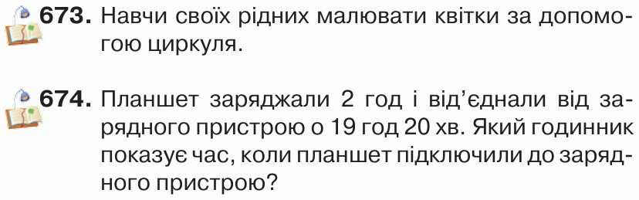


Домашнє завдання
Підручник
Ст.121

Slide 16



Рефлексія. Вправа «Мікрофон»
Що таке радіус?
Якою дією відповідаємо на запитання «На скільки більше/менше …»?
Яке завдання на уроці було найважчим?

Slide 17
Рефлексія «Мій олівець»
Було цікаво!
Все було легко!
Маю почуття успіху!
Готовий до нових знань

